Slide 1
ကျောင်းပြင်ပမူလတန်းပညာရေး ဒုတိယဆင့်
ဘ၀တွက်တာကျွမ်းကျင်စရာဘာသာရပ်
ဒေါ်အေးမြင့်ဦး

Slide 2
ကျောင်းပြင်ပမူလတန်းပညာရေး ဒုတိယဆင့်
အစားထိုးလို့ ရပါတယ်
ရည်ရွယ်ချက်
မိမိတို့ဒေသတွင် သုံးစွဲနေကြသော မူးယစ်ဆေးနှင့်စိတ်ကိုစွဲလမ်းစေတတ်သော အရာများ၊ ၄င်းတို့ကို သုံးစွဲရခြင်းအကြောင်းရင်းများ၊ ဖြစ်လာနိုင်သော အကျိုးဆက်များနှင့် အစားထိုး ဖြေရှင်းနိုင်မည့် နည်းလမ်းများကို ဖော်ထုတ်ရန်။

Slide 3
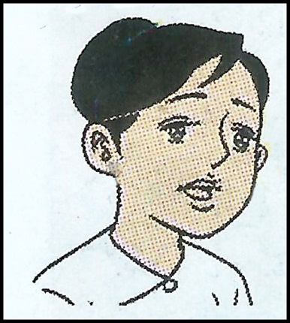
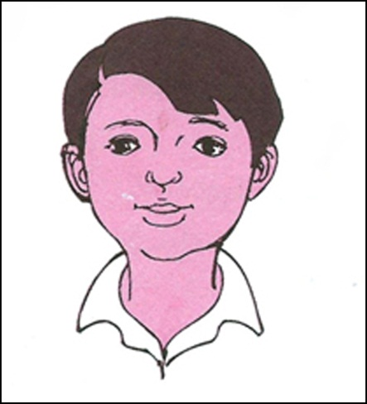
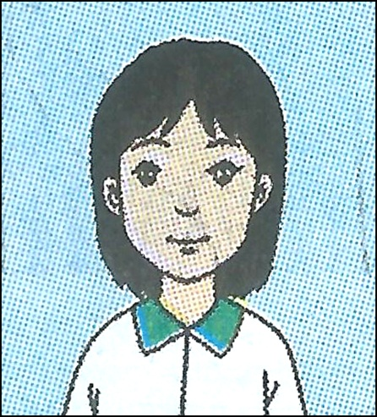
ကျောင်းပြင်ပမူလတန်းပညာရေး ဒုတိယဆင့်
မိမိအိမ်နဲ့ ရပ်ရွာအတွင်းမှာ ကြားဖူး၊ သိဖူးတဲ့ စိတ်ကိုစွဲလမ်းစေတဲ့အရာတွေရဲ့ အမည်တွေကို ပြောပြပါ။
အရက်၊ ဆေးလိပ်၊ ကွမ်း၊ ဆေးခြောက်၊ ဘိန်း၊ ဘိန်းဖြူ၊ ဆေးရွက်ကြီး

Slide 4
ကျောင်းပြင်ပမူလတန်းပညာရေး ဒုတိယဆင့်
စိတ်ကိုစွဲလမ်းစေတဲ့ အရာတွေကို သုံးစွဲတဲ့လူငယ်တစ်ယောက်ရဲ့ မျှော်မှန်းချက်(ပန်းတိုင်)နဲ့ တန်ဖိုးထားမှုကို ဘယ်လိုထိခိုက်စေသလဲ
ကျန်းမာရေးထိခိုက်မယ်၊ နေမကောင်းဖြစ်လို့ ကျောင်း ဆက်မတက်နိုင်ဘူး၊ သူငယ်ချင်းအပေါင်းအသင်းတွေက ကဲ့ရဲ့အပြစ်တင်မယ်၊ မိဘတွေအဆူခံရမယ်၊ ညီအစ်ကို မောင်နှမတွေအပြစ်ပြောခံရမယ်၊ပညာကို ပြီးဆုံးအောင် မသင်ရဘူး။

Slide 5
ကျောင်းပြင်ပမူလတန်းပညာရေး ဒုတိယဆင့်
စိတ်ကိုစွဲလမ်းစေတဲ့ အဲဒီမူးယစ်ဆေးတစ်မျိုးမျိုးကို ရေရှည်သုံးစွဲ မယ်ဆိုရင် ပျော်ရွှင်စွာ နေထိုင်ရေးကို ဘယ်လိုထိခိုက်စေသလဲ၊ လူငယ်တွေအနေနဲ့ ဘာကြောင့် ဒီမူးယစ်ဆေးကို သုံးစွဲကြတယ် ဆိုတာကိုဇယားကွက်ပါ ဖော်ပြချက်အတိုင်းလေ့လာကြည့်ကြမယ် ။

Slide 6
ကျောင်းပြင်ပမူလတန်းပညာရေး ဒုတိယဆင့်
ဥပမာအနေနဲ့ -
မူးယစ်ဆေးအမျိုးအစား | သုံးစွဲရသည့်အကြောင်းရင်း | အကျိုးဆက်များ | အစားထိုးဖြေရှင်းနည်း
အိပ်ဆေး | -အိပ်ချင်လို့၊ နှစ်ခြိုက်စွာ အိပ်မပျော်လို့ | -ခန္ဓာကိုယ်ရဲ့ လှုပ်ရှားမှု၊ စဉ်စား တွေးခေါ်နိုင်စွမ်းကို လျော့ကျသွား စေခြင်း၊ - ဆေးစွဲခြင်း - ဆေးလွန်၍ သေစေနိုင်ခြင်း | - ကိုယ်လက်လှုပ်ရှား ပြုလုပ်ခြင်း - သင့်တော်သော အစာစားခြင်း - အချိန်မှန်မှန် အိပ်ခြင်း - တရားမှတ်ခြင်း (အသက်ရှူသွင်း ရှူထုတ်မှန်မှန် ပြုလုပ်ခြင်း)

Slide 7
ကျောင်းပြင်ပမူလတန်းပညာရေး ဒုတိယဆင့်
သားတို့သမီးတို့ ဒီနမူနာပုံစံလေးအတိုင်း ကျန်တဲ့မူးယစ်ဆေးတွေကို မှတ်စုစာအုပ်မှာ အုပ်စုတစ်ခုကို မူးယစ်ဆေးတစ်မျိုးစီ စဉ်းစားဖြည့်စွက်ပြီး ဆရာမထံ လာရောက်ဆွေးနွေးကြပါ။
အရက်
ဆေးလိပ်/ဆေးရွက်ကြီး
အမ်ဖက်တမင်း (ရာမ/ရာဘ)
ဆေးခြောက်
ဘိန်း/ဘိန်းဖြူ
ကော်နှင့်သင်နာ

Slide 8
ကျောင်းပြင်ပမူလတန်းပညာရေး ဒုတိယဆင့်
ကျေးဇူးတင်ပါသည်။

